Slide 1

Kokonaisuuden kuvaus ilmasto- ja kestävyyskasvatuksen huomioimiseen ammatillisen koulutuksen johtamisessa ja tutkintokoulutuksen suunnittelussa

Slide 2

Nostoja ammatillisen koulutuksen sivistävästä merkityksestä ja tehtävästä liittyen ilmasto- ja kestävyyskasvatukseen
Ammatillisen koulutuksen sivistävä merkitys ja tehtävä
  Ammatillisessa koulutuksessa yleissivistävän osaamisen vaatimukset ja siten myös koulutuksen sisällöt on erotettu ammatillisista vaatimuksista.
  Ammattisivistys on teoreettisten ja käytännöllisten tietojen soveltavaa hallintaa ja ymmärtämistä sekä sisäistettyä ammattietiikkaa (Seppo Helakorpi, koulutuksen kehittäjä ja tutkija, 2010)
  Sivistyksen merkitystä ammatillisessa koulutuksessa tulee laajentaa työtehtävien osaamista koskevasta sivistyksestä kohti laajempaa sivistyksellistä ja ihmisenä kasvamisen näkökulmaa. Tämä edellyttää työelämän metataitojen korostamista työelämässä vaadittavasta osaamisessa.
  Kohderyhmissä on huomioitava
    Nuoret ja aikuiset
    Toisen asteen tutkinnon suorittaneet vs. ensimmäistä ammatillista tutkintoa tavoittelevat
      Oppimisen haasteet, oppimisvaikeudet
      Maahanmuuttajat, S2-opiskelijat
      Tunnusmerkkeinä mm. tutkintokielen heikko taito, puutteita perustaidot (kirjoitus- ja lukutaito)
Tarvitaan lisää tietoisuutta henkilö- ja ikäsensitiivisestä pedagogiikasta
Sivistys edistää ilmasto- ja kestävyyskasvatuksen merkitystä ammatillisessa osaamisessa ja vahvistaa toimijuutta sekä jatkuvan oppimisen merkitystä työelämässä

Slide 3

Kestävän kehityksen kasvatuksen ja ilmasto- ja ympäristö-kasvatuksen tavoitteet ammatillisessa koulutuksessa
Kestävän kehityksen kasvatus
tukee elinikäistä oppimisprosessia siten, että oppilaitosyhteisöjen arvot, tiedot, taidot ja toimintatavat muuttuvat ekologisesti, taloudellisesti, sosiaalisesti ja kulttuurillisesti kestävän kehityksen mukaisiksi.
vahvistaa opiskelijoiden ja opettajien tapaa ajatella ja toimia kestävämmän tulevaisuuden puolesta
tukee opiskelijoita ja opettajia tekemään perusteltuja ja kestäviä valintoja ympäristön, talouden ja sosiaalisen oikeudenmukaisuuden suhteen, niin nykyisten kuin tulevien sukupolvien edun mukaisesti.
Ilmasto- ja ympäristökasvatus
tukee elinikäistä oppimisprosessia, jonka kautta opiskelijat tulevat tietoisiksi ympäristöstä ja ympäristökysymyksistä sekä omasta roolistaan suhteessa ympäristöön ja sen säilymiseen
ohjaa opiskelijoita kestävään elämäntapaan sekä luontoyhteyttä vahvistaviin kokemuksiin ja mahdollisuuksiin arjessa.
vahvistaa ihmisten hyvinvointia tukevaa ja maapallon rajallisia resursseja kunnioittavaa tapa elää.
edellyttää pitkäjänteistä kasvatustyötä, jotta opiskelijoilla on vaadittavat tiedot, taidot, arvot ja asenteet ovat hallussa.

Slide 4

Kestävän kehityksen johtaminen ammatillisen koulutuksen järjestäjillä - painotuksena ilmasto- ja kestävyyskasvatus
Huomioitavaa
  Jotta voidaan ennakoida tulevaisuuden työmarkkinoilla tarvittavaa osaamista, on kyettävä luomaan vaihtoehtoisia tulevaisuuskuvia. Tämä koskee myös kestävää kehitystä.
Tavoitteena on että,
  ammatillisen koulutuksen järjestäjän johtamisen kehittäminen tukee alue- ja kansallisen tason kestävän kehityksen strategioita ja ilmasto- ja kestävyyskasvatuksen konkretisoitumista.
  pääpaino on ilmasto- ja kestävyyskasvatuksen pedagogisessa johtamisessa, koulutuksen järjestäjien toimintakulttuurin ja oppimisympäristöjen kehittämisessä, millä vahvistetaan arjen ilmasto- ja kestävyyskasvatusta.
  tunnistetaan ja määritetään ammattialoittain kestävän kehityksen tuottamaa muutosta työ- ja elinkeinoelämässä sekä opitaan kriittisesti arvioimaan ja analysoimaan muutosten vaikutuksia ja vaikuttavuutta suhteessa muutoksen edellyttämään osaamiseen.

Slide 5

Muutos edellyttää meiltä…
Nyt edellytettävä muutos ammatillisen koulutuksen johtamisessa on vähintään samaa luokkaa kuin muutos ravintoloiden ruoanvalmistuksessa. Nyt tuotetaan gluteenittomia, maidottomia ja kasvisruokavaihtoehtoja kaikille nautittavaksi ilman ruoka-allergian leimaa. Koulutustoiminnassa ilmasto- ja kestävyyskasvatuksen huomioon ottamisen tulee olla yhtä itsestään selvää.
On uudistettava ammatillisen koulutuksen ”raaka-aineet, valmistusmenetelmät ja käsitys tuotantoympäristöstä”, mikä tarkoittaa myös oppimisyhteisön arvojen ja toimintakulttuurin päivitystä sanoista tekoihin.

Slide 6







Tavoitteista tekoihin ammatillisessa koulutuksessa
Strateginen suunnittelu ja johtaminen
Ympäristön muutokset, sosiaaliset ja inhimilliset haasteet, megatrendit
Koulutuksen järjestäjän
Itsearviointi ammattialakohtaisesti
Toimialan nykytilan
arviointi verkostoissa
Tutkintojen ja koulutuksen järjestämisen suunnittelu
=> Pedagogiset toimintatavat kestävän kehityksen huomioimiseksi
Toteutussuunnitelmien
laadinta ja päivitys
Opetuksen ja ohjauksen
toteuttaminen
Ympäristöorientoitunut ja
vastuullinen ammattilainen

Slide 7
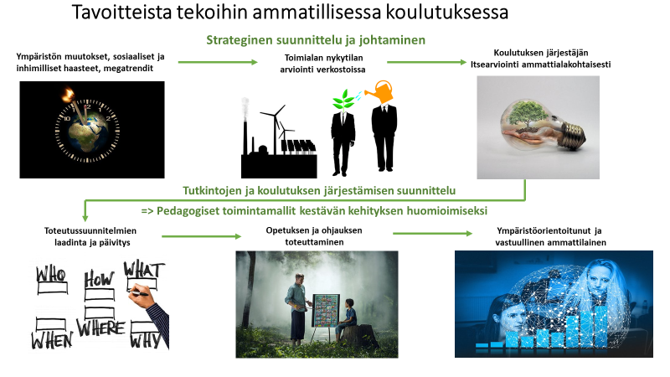
Strateginen suunnittelu ja johtaminen
Nostot
Kestävän kehityksen strateginen perusta ammatillisen koulutuksen järjestämisessä
Kestävä kehitys ammatillisessa koulutuksen johtamisessa
Pedagoginen johtaminen koulutustoiminnassa
Suosituksia kestävän kehityksen ja vastuullisuuden huomioimiseksi ammatillisessa koulutuksessa (pdf nro_1)
Jatkuvan kehittämisen toimet ilmasto- ja kestävyyskasvatuksen huomioimiseen ja tekoihin ammatillisessa koulutuksessa

Slide 8
Ympäristön muutosten, sosiaalisten ja inhimillisten haasteiden ja megatrendien vaikutukset ammatillisen koulutuksen johtamisessa
Ammatillisen koulutuksen johdon keskeisin tehtävä on ennakoida ja johtaa muutosta
On tunnistettava ympäristön muutosten vaikutukset ammatillisen koulutuksen suunnitteluun ja järjestämiseen
On kyettävä huomioimaan vaikutukset kaikilla johtamisen osa-alueilla
Kyse on koko ammatillisen koulutuksen järjestäjän toimintatavoista ja -kulttuurista, ei vaan opettavista sisällöistä, koska elämme ja olemme osa ilmastonmuutosta

Slide 9

Kestävän kehityksen strateginen perusta ammatillisen koulutuksen järjestämisessä
Ammatillisen koulutuksen tehtävä
kehittää työ- ja elinkeinoelämää
antaa valmiuksia yrittäjyyteen
antaa valmiuksia työ- ja toimintakyvyn jatkuvaan ylläpitoon
kohottaa ja ylläpitää väestön ammatillista osaamista
vastaa työ- ja elinkeinoelämän osaamistarpeisiin
edistää tutkintojen tai niiden osien suorittamista
tukee elinikäistä oppimista ja ammatillista kasvua
antaa opiskelijoille jatko-opintovalmiuksien, ammatillisen kehittymisen kannalta tarpeellisia tietoja ja taitoja
tukea opiskelijoiden kehitystä hyviksi, tasapainoisiksi ja sivistyneiksi ihmisiksi ja yhteiskunnan jäseniksi
Työ- ja elinkeinoelämän kumppanuus kestävässä kehityksessä
Innovatiiviset, ympäristötietoiset
koulutus- ja ohjauspalvelut
Osallistava, osaava ja vaikuttava ilmastovastuullinen kasvattaja
Ammattialan etiikka
Kestävän kehityksen kokonaiskuva
Tulevaisuusajattelu
Ympäristöjärjestelmät
Elinkaari ja ekotehokkuus
Oppimisympäristöt
Sosiaalinen kestävyys
Kulttuurikestävyys
Taloudellinen kestävyys
Ympäristötietoisuus
Arvojen merkitys
Vastuullinen ammatillisen koulutuksen järjestäminen
Yhteinen toiminta asiakas-, työelämä- ja sidosryhmien kanssa
YK:n kestävän kehityksen tavoitteiden edistäminen (17 kohtaa)

Slide 10
Kestävä kehitys ammatillisen koulutuksen johtamisessa
Ilmastomuutosta, vastuullisuutta yms. koskevat säädökset ja sopimukset globaalisesti
Ammatillisen koulutuksen säädökset
mm. tutkintojen perusteet
Koulutuksen järjestäjän missio, visio, strategiset tavoitteet
Ilmaston muutoksen megatrendit ja
muutosten voimakkuus toimialalla
Työ- ja elinkeinoelämän
osaamisen kehittämistarpeet
Vastuullisuussuunnitelma
ja raportti
Pedagogiikan johtaminen Pedagogisesti johtaminen Pedagogisen yhteisön johtaminen
Tavoitteet
Oppimisen johtaminen
Merkitysten johtaminen
Johtamisjärjestelmä
Opetus- ja oppimismenetelmät
Henkilöstön osaamisen kehittäminen ja varmistaminen
Resurssien kohdentaminen
Oppimisympäristöt
Tietojohtaminen
Toteutussuunnitelmien kehittäminen
Yksilöllisten opintopolkujen varmistaminen
Koulutuksen järjestäjän toimintakulttuuri ja arvot
Kestävä kehitys ja vastuullisuus ammatillisessa koulutuksessa

Slide 11
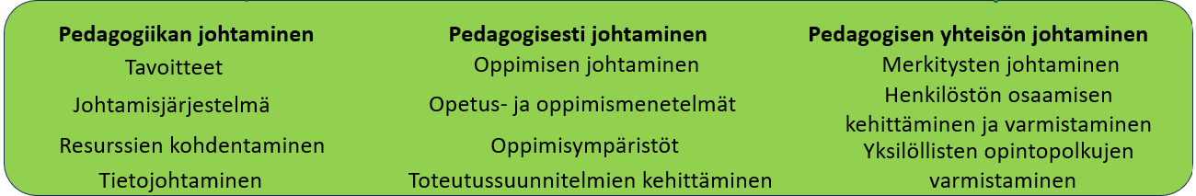
Pedagoginen johtaminen koulutustoiminnassa
Laadunhallinta
Strateginen suunnittelu
Asiakkuuksien, kumppanuuksien ja sidosryhmäyhteistyön hallinta
Tutkintojen ja koulutuksen järjestämisen suunnittelu
Osaamisen hankkiminen
Oppimisympäristöt
Työpaikalla järjestettävä koulutus
HOKSin laadinta, seuranta ja päivittäminen
Osaamisen osoittaminen, arviointi ja tunnustaminen
Johtaminen
Henkilöstösuunnittelu
ja -johtaminen
Opiskelijoiden hyvinvointi ja osallisuus
Tutkintojen ja koulutuksen tuloksellisuus ja vaikuttavuus

Slide 12

Jatkuvan kehittämisen toimet ilmasto- ja kestävyyskasvatuksen huomioimiseen
ja tekoihin ammatillisessa koulutuksessa
HAVAHDU ja SYVENNY
Mitä ilmaston muutos (megatrendit)
tarkoittaa teille koulutuksen järjestäjänä?
Mitkä ovat muutoksen vaikutukset strategiaan toimintakulttuuriin, koulutustoimintaan, pedagogiikkaan, ym. johtamisen osa-alueisiin?
Perehtykää ja tunnistakaa muutokset
Tunnistakaa jämähtäneet käsitykset, jotka kahlitsevat teitä
Millaisia osaajia kasvatatte?
Mitä olette tulevaisuudessa?
Varmistakaa yhteinen näkemyksenne tulevaisuudesta (opiskelijat, työ- ja elinkeinoelämä)
Käärikää hihat, ratkaiskaa, toimikaa, vaikuttakaa, koska teette tulevaisuuden
TOIMI
Mitä teidän koulutuksen
järjestäjänä tulee tehdä juuri nyt?
Mistä aloitatte?
ASTU TOISIIN SAAPPAISIIN
Millainen on tulevaisuus opiskelijoiden, työnantajien ja sidosryhmien näkökulmasta?
Miten varmistatte yhteisen näkemyksen?
HAASTA
Mikä on historian ja menneisyyden
taakka, josta tulisi irrottaa ote ja joka estää ja/tai hidastaa muutoksen johtamistanne?
KUVITTELE ja VISIOI
Millainen on ammatillisen koulutuksen tulevaisuus, jota koulutuksen järjestäjänä tahdotte rakentaa?

Slide 13
Toimialan nykytilan arviointi
Miksi ja miten tehdään?
Toimialan nykytilan arviointi ja sen laadinta (pdf nro_2)

Slide 14
Toimialan nykytilan arviointi
Miksi?
Koulutuksen järjestäjän koulutustoiminnan, toimintakulttuurin ja oppimisympäristöjen kehittäminen vahvistamaan arjen ilmasto- ja kestävyyskasvatusta.
Ilmasto- ja kestävyysosaamisen sekä pedagogiikan kehittäminen, tukeminen ja jalkauttaminen.
Miten?
Tarkastellaan kestävän kehityksen, vihreän siirtymän sekä ilmasto- ja kestävyyskasvatuksen nykytilaa toimialalla yhteistyössä työ- ja elinkeinoelämän toimijoiden kanssa
Tunnistetaan ympäristön muutokset megatrendien perusteella ja niiden vaikutuksesta nykytilan ilmentymät (+/-) sekä arvioida niiden elinkaarta ja vaikuttavuutta toimialalla
Keskustellaan tavoitteellisesti toimialan ympäristövastuullisesta tulevaisuudesta yhteisen näkemyksen muodostamiseksi (merkityksellistä-minen) tai vaihtoehtoisten tulevaisuuksien tunnistamiseksi
Tuodaan esiin painopisteet ja osaaminen, joilla turvataan toimialan työelämässä vaadittava osaaminen nyt ja lähitulevaisuudessa huomioiden vastuullisuus ja kestävä kehitys
Koulutuksen järjestäjä fasilitoi

Slide 15
Koulutuksen järjestäjän itsearviointi ammattialakohtaisesti
Ammattialakohtaisen koulutustoiminnan itsearviointi (pdf nro_3)
Keskeiset sisällöt ja näkökulmat
Koulutuksen suunnittelua ohjaavat kestävän kehityksen näkökulmat (pdf nro_4)

Slide 16

Koulutuksen järjestäjän itsearviointi ammattialakohtaisesti – keskeiset sisällöt ja näkökulmat
Arvot
  Eivät ole vain koulutus- ja ohjaushenkilöstön arvoja. Ne tulee määrittää, saattaa, jakaa ja sitouttaa myös opiskelijoihin sekä tuoda avoimesti ja vastuullisesti julki myös eri sidosryhmille
Ekologinen kestävyys
  Ympäristökasvatus
  Ilmastokasvatus
Taloudellinen kestävyys
  Yhteys sosiaaliseen kestävyyteen
Kulttuurinen kestävyys
  Interkulttuurisuus- ja monikulttuurisuuskasvatus
  Kulttuuriperintökasvatus
Sosiaalinen kestävyys
  Demokratia- ja ihmisoikeuskasvatus
  Rauhankasvatus
  Mediakasvatus

Slide 17
Toteutussuunnitelmien laadinta ja päivitys
Koulutustoiminnan suunnittelu ja toteutus ammatillisessa koulutuksessa painopisteenä kestävä kehitys sekä ilmasto- ja kestäväkasvatus
  Tavoitteet ja painotetut kestävän kehityksen näkökulmat (pdf nro_5)
  Tutke 4 Ehdotukset vihreään siirtymään liittyvän osaamisen vahvistamisesta ammatillisissa tutkinnoissa (pdf nro_6)
Oppimisen tasot ja tasojen vaikutus ja vaikuttavuus ympäristö- ja kestävyyskasvatukseen ja kestävään kehitykseen (pdf nro_7)
Toteutussuunnitelman malli (pdf nro_8)

Slide 18
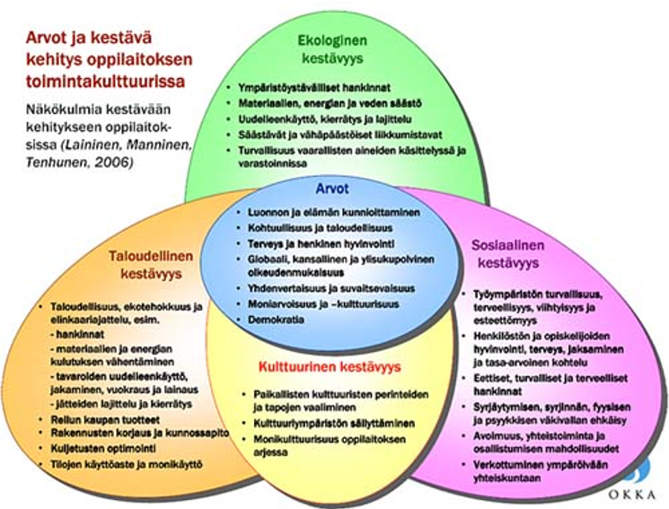
Kestävä kehitys ja ilmasto- ja kestävyyskasvatus
eri toimialojen ammatillisen koulutuksen toteutussuunnitelmassa
Toimialakohtaisuus
Näkökulmat, jotka huomioidaan toteutussuunnitelmassa
Tutkinto ja
tutkinnon osa kohtaisuus
Toimialakohtaiset
kestävän kehityksen, vihreän siirtymän sekä ilmasto- ja kestävyyskasvatuksen tavoitteet tuotteiden / palvelujen elinkaari huomioon ottaen
Mitä?
Missä?
Miten?
Validointi
Ohjeet, miten opetus ja ohjaus järjestetään, mitä pitää huomioida ja miksi.
Keskeiset toimialakohtaiset pedagogiset toimenpiteet tavoitteiden saavuttamiseksi tutkintokoulutuksissa
Kuvaus, miten integroidaan ammatillisiin tutkinnon osiin ja YTOjen osa-alueisiin

Slide 19
Opetuksen ja ohjauksen toteuttaminen
Pedagogiset tavoitteet
Pedagogin kolme roolia
Pedagogiset mallit oppimisessa – painopisteenä kestävä kehitys ja vastuullisuus (pdf nro_9)
Opiskelijoiden aktiivisuuden lisääminen

Slide 20
Opetuksen ja ohjauksen toteuttaminen
Ammatillisen koulutuksen pedagogisina tavoitteina on
  Opiskelija ymmärtää ympäristökysymysten ja kestävän kehityksen laajempi viitekehys sekä
  tukea opiskelijan tiedollisia ja taidollisia valmiuksia tarkastella omaa työtä ja ammattialaa kestävän kehityksen kannalta sekä toimia kestävän kehityksen edellyttämällä tavalla työssä ja elämässä
Tutkintokoulutuksessa kestävä kehitys, ilmastokasvatus sekä digitalisaatio on otettava huomioon läpileikkaavina teemoina. Kokonaisuutta ei voi nähdä vain opetussisältönä ja -tietona, koska näin toimien opiskelijat eivät saavuta vaadittavaa osaamista toiminnan muutokseen. Vaaditaan omakohtaistumista elämässä, eri oppimisympäristöissä sekä työssä nähtyjen, havaittujen ja koettujen muutosten kautta.
Tutkintokoulutuksen suunnittelussa ja järjestämisessä on syytä tietoisesti analysoida eri pedagogisia malleja sekä arvioida niiden soveltuvuutta tämän hetken ja lähitulevaisuuden kestävän kehityksen, ilmasto- ja kestävyyskasvatuksen vaateisiin
Dynaaminen ja aktivoiva tutkintokoulutuksen toteutus

Slide 21
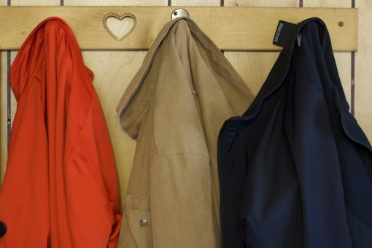
Pedagogin kolme roolia
Rinnalla kulkija: valmentaja, kasvattaja, äiti/isä...
• Toimii mukana opiskelijoiden ja työelämän arjessa
• Pyrkii ymmärtämään ja olemaan avuksi
Maailman muuttaja: kehittäjä, “tulenkantaja”
• Pyrkii parantamaan opetusta, arviointia, työtä ja työympäristöjä
• Kiinnittää huomiota myös epäkohtiin ja haluaa poistaa esteitä
Tekninen toteuttaja: ”opetusteknologi”
• Suorittaa ennalta määrättyjä tehtäviä selkeästi ja tehokkaasti
• Lakisääteiset tehtävät edellyttävät aina myös tämän hoitamista
Antti Maunu, valt. tri, dosentti (Turun yliopisto), tutkija, konsultti (Tmi Antti Maunu), työnohjaaja (STOry)
Tilaisuudessa Kestävä arviointi – mitä ja kenelle, Haaga-Helia, 2.11.2023

Slide 22
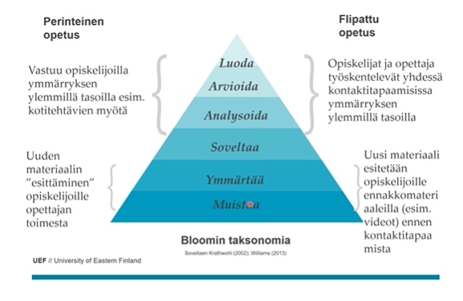
Opiskelijoiden aktiivisuuden lisääminen

Slide 23

Huomioita oppimisen johtamisen suunnitteluun
Huolehdi, etteivät teoriat saa jäädä irrallisiksi
Ohjaa opiskelijat käsittelemään tietoa, arvioimaan tiedon laatua ja käyttöarvoa
Ohjaa opiskelijat tekemään asioita käytännössä
Sovella lähiopetuksessa opiskelijoiden itseopiskeltua tietoa käytäntöön
  Keskity lähiopetusjaksoilla tarkastelemaan teoriaa suhteessa käytäntöön (case)

Slide 24

Huomioita oppimisen johtamisen suunnitteluun
Varaa (lisä)aikaa tiedon ymmärtämiseen
(opiskelija itse ensin, sitten yhdessä)
  Tee lähiopetuksesta soveltavampaa ja anna sille suurempi rooli, korosta yhteistä jakamista esim. ryhmätyöskentelyllä, mikä vahvistaa opiskelijoiden tiedon hallinnan taitoja ja ymmärrystä
Yhdistä samaan oppimisprosessiin konkreettisesti luontoa, käytäntöjä ja tietoa
Yhdistä aikaisemmin opittua uusiin käsiteltäviin asioihin
=> vahvistaa opiskelijoiden
  soveltamisen taitoja, suunnittelu- ja organisointitaitoja
  oppimiskyvykkyyttä, ajankäytön hallintaa, ongelmanratkaisutaitoja
  viestintätaitoja
  muutoskyvykkyyttä, hahmottamiskykyä
  asennetta, motivaatiota

Slide 25

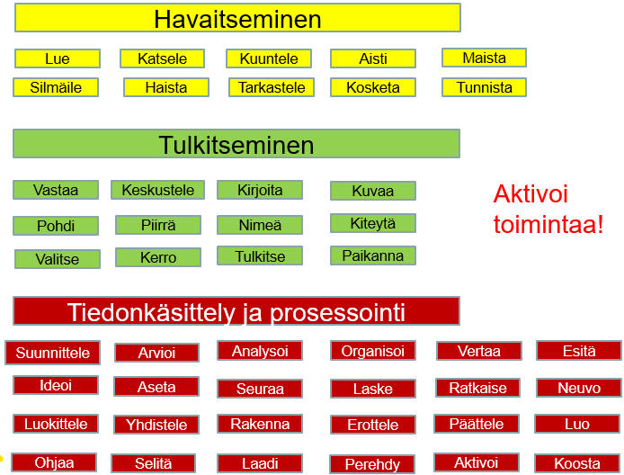
Tavoitteelliset tehtäväksiannot

Slide 26

Mistä aika johtaa kymmenien opiskelijoiden oppimista?
Kun valmistelet, järjestelet koulutustapahtumia, laadit opetusmateriaaleja, laadit päivä- ja tuntisuunnitelmia, rakennat ja suunnittelet oppimistehtäviä, mietit osaamisen hankkimistavat, aikataulutat opiskelijoiden työjärjestyksiä ja määrität deadlineja, ohjeistat jne….
OLETKO AJATELLUT, että
Teet paljon asioita opiskelijoille ja heidän puolesta
Tarjoat heille asiat valmiiksi ”tarjottimella”
Suunnittelet ja rakennat asiat niin, että opiskelija on passiivinen osapuoli
Tarkoitat hyvää ja pyrit antamaan parasta mahdollista opetusta
Taidat ylipalvella opiskelijaa
Pidät huomaamattomasti itseäsi keskiössä opiskelijan sijaan
ANNA opiskelijalla tilaa ja aikaa OPPIA

Slide 27
Ammatillinen koulutuksen opiskelija kestävän kehityksen muutoksen tekijänä
Ammatillisen koulutuksen opiskelija osaamisen hankkijana ilmasto- ja kestävyyskasvatuksessa (pdf nro10)
  Tavoitteet
  Oppimisprosessin tukeminen
  Osaaminen
Ympäristöorientoitunut ja
vastuullinen ammattilainen

Slide 28
Ympäristöorientoitunut ja vastuullinen ammattilainen
On tietoinen ympäristökysymyksistä ja ymmärtää niiden merkityksen
Toimii aktiivisesti resurssien käytön vähentämiseksi ja kiertotalouden vahvistamiseksi
Itsearvioi oman toiminnan vaikutuksia niin työssä kuin vapaa-ajallakin sekä haluaa oppia ja kehittää itseään vastuullisesti
Toimii esimerkkinä ja vaikuttaa myönteisesti työyhteisönsä ympäristötietoisuuteen ja kestävään toimintaan
Suosii kestäviä liikkumismuotoja työssä ja vapaa-ajalla
Tekee tietoisia ympäristövastuullisia valintoja tuotehankinnoissa ja palvelujen ostoissa
Osallistuu aktiivisesti sekä toimii vastuullisesti ja kestävästi työ- ja elinympäristön puolesta

